Slide 1

Previsão de Nível de Obesidade
Modelo preditivo baseado em Machine Learning para estimar o risco de obesidade a partir de hábitos alimentares, comportamentais e características demográficas.

Slide 2

Objetivo e Contexto do Projeto
Desenvolver um modelo preditivo capaz de estimar o nível de obesidade de indivíduos a partir de variáveis comportamentais, hábitos alimentares e características físicas.
Aplicar técnicas de Data Analytics e Machine Learning para gerar insights acionáveis, apoiando decisões em saúde, nutrição e bem-estar
Missão do Projeto
Impacto Esperado
Transformar dados comportamentais em informação estratégica para prevenção e acompanhamento da obesidade.
Apoiar profissionais de saúde na identificação precoce de perfis de risco e na orientação de intervenções preventivas.

Slide 3
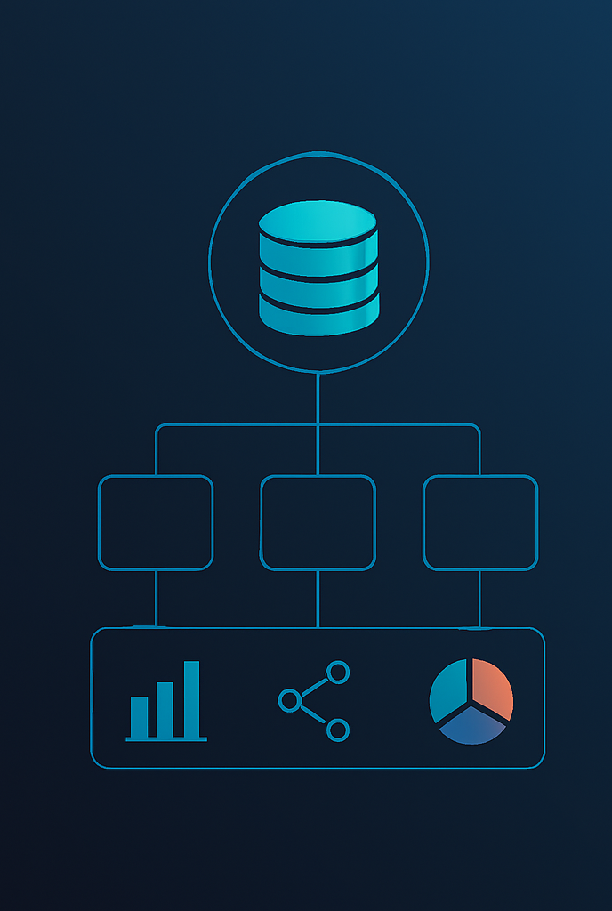




Arquitetura e Governança de Dados
O projeto foi estruturado seguindo a Arquitetura Medalhão (Bronze, Silver e Gold), garantindo organização, qualidade, rastreabilidade e reprodutibilidade dos dados ao longo de todo o pipeline analítico.
Bronze
Ingestão dos dados brutos no PostgreSQL via KNIME – fonte única da verdade.
Silver
Pré-processamento e limpeza com Python/Panda via VS Code.
Gold
Enriquecimento e preparação para modelagem.
Dashboard
Visualização interativa em Streamlit.

Slide 4

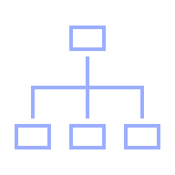

Preparação dos Dados
Foram realizadas etapas de limpeza, transformação e criação de variáveis derivadas, com foco em reduzir ruídos, evitar vieses e representar melhor os hábitos e comportamentos dos indivíduos.
Ferramentas
Organização Modular
Benefícios
PostgreSQL para persistência;
Python/Pandas para análise;
KNIME para ETL;
Streamlit para visualização.
src/ - código-fonte;
data/ - datasets;
models/ - modelos treinados;
reports/ - visualizações.
Reprodutibilidade total;
Rastreabilidade completa;
Escalabilidade;
Governança de dados.

Slide 5

Descoberta Crítica
Problema identificado: Inconsistência na variável-alvo original revelando vazamento de dados e viés de gênero na classificação.
Durante a fase exploratória dos dados, foi identificada uma inconsistência estrutural na variável alvo original do conjunto de dados. Indivíduos com mesmo valor de IMC e mesma idade estavam sendo classificados em níveis distintos de obesidade, dependendo do gênero.
Por exemplo:
Mulheres de 37 anos classificadas como Obesidade Tipo III
Homens da mesma idade e IMC classificados como Obesidade Tipo II
Essa divergência não segue os critérios clínicos da Organização Mundial da Saúde (OMS) e introduz viés direto no treinamento do modelo, comprometendo sua confiabilidade.
A variável alvo original não era adequada para uso em um contexto clínico ou preditivo.

Slide 6
Decisões Técnicas a partir das Descobertas
A partir da descoberta crítica, foi tomada a decisão de reconstruir a variável alvo, utilizando exclusivamente a classificação oficial da OMS baseada no IMC.
01. Essa decisão garantiu:
Coerência clínica
Padronização internacional
Redução do viés de gênero
Maior confiabilidade para uso médico
02. Além disso, foram aplicadas decisões complementares:
Remoção de variáveis com vazamento de informação (peso, altura, IMC)
Manutenção apenas de hábitos comportamentais e demográficos
Padronização seletiva da idade para análise de impacto
Essas decisões reforçam a integridade do modelo e sua aderência ao problema real.

Slide 7
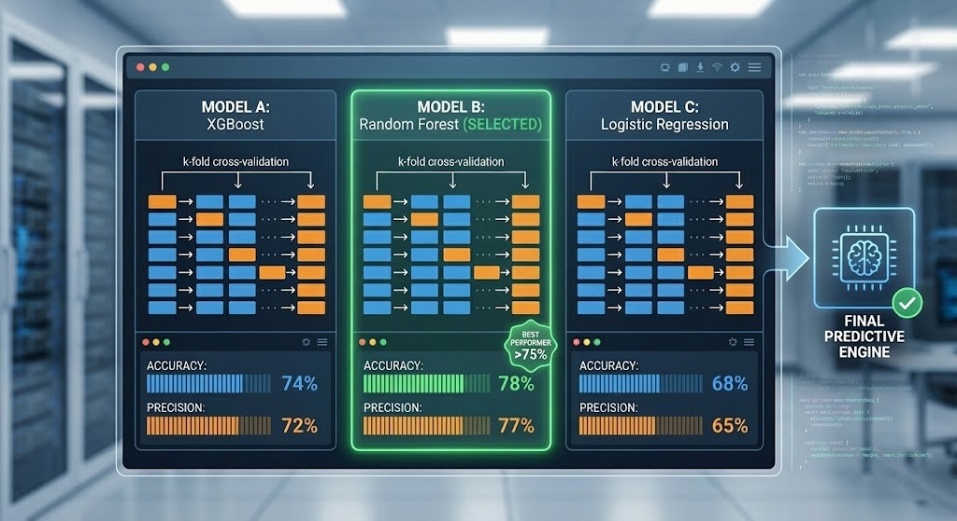
Construção do Modelo Preditivo
Foram testados diferentes algoritmos de aprendizado de máquina, com foco em equilíbrio entre desempenho e interpretabilidade.
Os modelos avaliados incluíram:
Random Forest
XGBoost
Após validação cruzada, o modelo selecionado apresentou:
Acurácia superior a 75%.
Estabilidade entre diferentes classes.
Boa capacidade de generalização.
O modelo final foi integrado a um pipeline completo, garantindo reprodutibilidade e uso em produção.

Slide 8

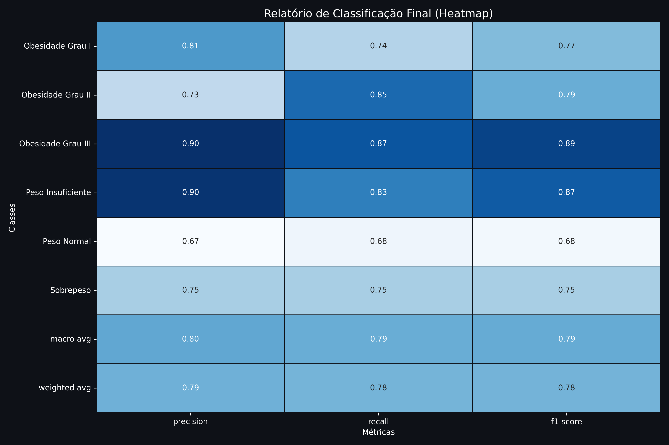
Avaliação de Desempenho por Classe
A avaliação do modelo foi realizada considerando métricas clínicas relevantes:
Acurácia Final
Precision
F1-Score
78.25%
0.90
0.68
A análise por classe permite identificar:
Classes com maior risco de erro.
Possíveis impactos clínicos de falsos positivos e falsos negativos.
Esse nível de avaliação é essencial em aplicações de saúde, onde o custo do erro é assimétrico.

Slide 9
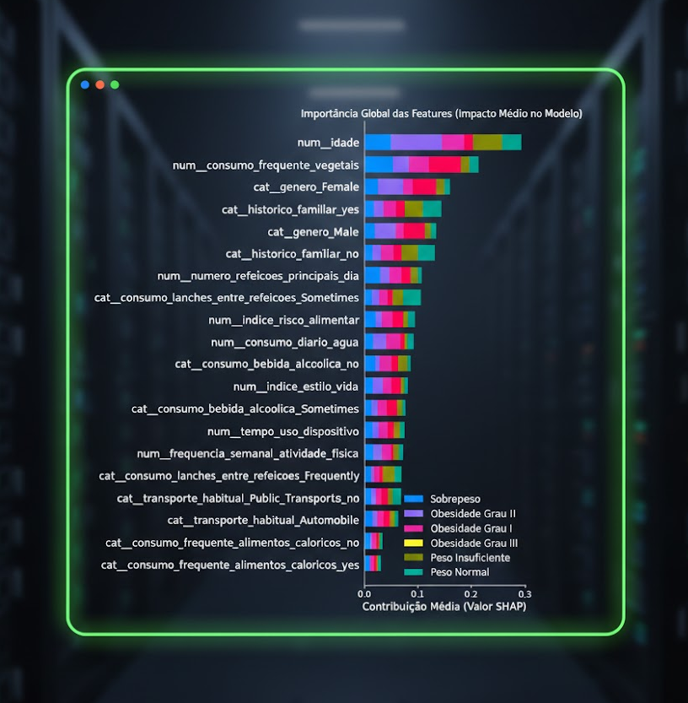
Fatores Determinantes
Para compreender como o modelo toma decisões, foram aplicadas técnicas de interpretabilidade utilizando SHAP Values.
A análise revelou que:
A idade é um fator relevante, mas não atua isoladamente.
Hábitos alimentares e histórico familiar exercem impacto significativo.
O modelo aprende padrões comportamentais, não diagnósticos diretos.
A interpretabilidade permite transparência, confiança clínica e suporte à tomada de decisão.

Slide 10

Aplicabilidade Técnica da Solução
A solução foi implementada como um sistema preditivo interativo, permitindo:
Inserção de dados comportamentais do paciente.
Geração de previsões em tempo real.
Apoio à decisão clínica preventiva.
O modelo não substitui diagnóstico médico, mas atua como:
Ferramenta de triagem.
Suporte à prevenção.
Identificação de perfis de risco.
A abordagem é escalável e aplicável em contextos hospitalares e ambulatórios.

Slide 11
Conclusões e Entregas do Projeto
01. Entrega de uma solução completa, robusta e alinhada ao contexto clínico
Correção de inconsistência crítica nos dados.
Pipeline analítico e preditivo reprodutível.
Modelo interpretável e validado.
Aplicação funcional para apoio à decisão médica.
02. Além do aspecto técnico, o projeto reforça a importância de
Questionar os dados.
Garantir coerência clínica.
Priorizar transparência em modelos de saúde.
A solução pode servir como base para futuras evoluções em prevenção e bem-estar.

